Slide 1
Deep Learning
Neural Network 실습 (2)
2018. 12. 08
박 정 형
데이터분석센터, SDS

Slide 2
Deep Learning Modeling review
Multilayer Perceptron Model for Multi-class Classification
Multilayer Perceptron Model for Time Series Data Forecasting
Multilayer Perceptron Model performance relu vs. selu

Slide 3
Deep Learning Modeling with Keras
Deep Learning Modeling Order
데이터 셋 생성하기
원본 데이터를 불러오거나 시뮬레이션을 통해 데이터를 생성
Train, validation, test set 생성
모델 구성하기
Sequence model 생성 후, layer 추가
모델 학습 과정 설정하기
학습 평가를 위한 metric 설정, loss function, optimizer 설정
모델 학습시키기
Train set을 이용하여 구성한 모델로 학습
학습과정 살펴보기
Train set, validation set의 loss, metric 측정
Epoch별 loss, metric 체크
모델 평가하기
Test set으로 학습한 모델을 평가
모델 사용하기
임의의 입력으로 모델의 출력 확인
Data Preprocessing
Model Design
Parameter selection
Train/Evaluation

Slide 4
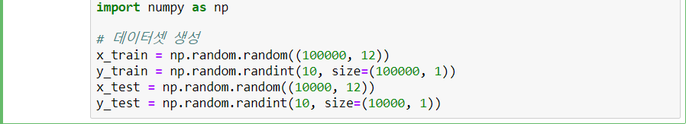
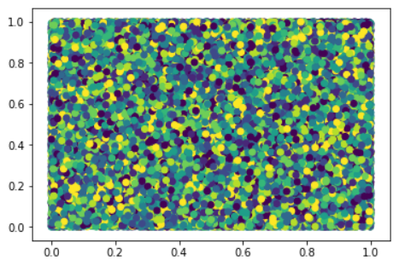
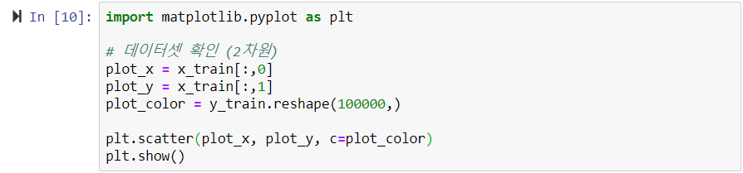
Multilayer Perceptron Model for Multiclass Classification
수치를 입력하여 다중클래스 분류를 할 수 있는 딥러닝 모델을 구축하자
데이터 셋 준비
임의의 값을 가진 인자 12개로 구성된 입력 (x) 50000개와 각 입력에 대해 0~9까지의 10개의 값 중 임의로 지정된 출력(y)를 생성
- 랜덤함수(random)를 사용하여 x_train 50000건을 생성
- 랜덤함수(randint)를 사용하여 0~9 값 중 하나가 나올수 있도록 y_train 50000건 생성
- 랜덤함수(random)를 사용하여 x_test 5000건을 생성
- 랜덤함수(randint)를 사용하여 0~9 값 중 하나가 나2올 수 있도록 y_test 5000건 생성
생성된 데이터 확인

Slide 5
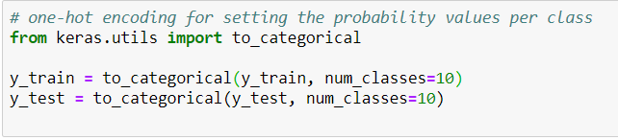
Multilayer Perceptron Model for Multiclass Classification
수치를 입력하여 다중클래스 분류를 할 수 있는 딥러닝 모델을 구축하자
데이터 셋 구성
다중 클래스 별 확률값을 지정하기 위해 one-hot encoding
- one-hot encoding : 클래스가 3개일 떄, 3개의 값을 가지는 행백터로 구성하는 것
- e.g) 삼각형, 사각형, 원을 구분해야 한다면
[1,0,0]
[0,1,0]
[0,0,1]
출력이 [0.2, 0.1, 0.7] : 삼각형일 확률 20%, 사각형일 확률 10%, 원일 확률 70%
케라스 함수 : to_categorical()

Slide 6
Multilayer Perceptron Model for Multiclass Classification
수치를 입력하여 다중클래스 분류를 할 수 있는 딥러닝 모델을 구축하자
2. 모델 구성
single layer perceptron model
2-layer perceptron model
3-layer perceptron model
1st, 2nd layer activation = ‘relu’
output dim = 10, activation = ‘softmax’
모델 학습 과정 설정 및 학습
Model.compile(), model.fit() 으로 모델 학습 진행
Optimizer 는 ‘rmsprop’
Loss 는 ‘categorical_crossentropy’
metrics = ‘accuracy’
Epochs = 1000, batch_size=64
<activation function for multiclass model>
softmax : activation function에 입력되어지는 값을 클래스별로 확률 값이 나오도록 출력시키는 activation layer. 이 확률값을 모두 더하면 ‘1’ 이 된다.
multiclass classification model 의 output layer 에서 주로 쓰이며, 확률값이 가장 높은 클래스가 모델이 분류한 클래스

Slide 7
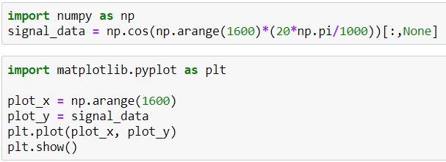
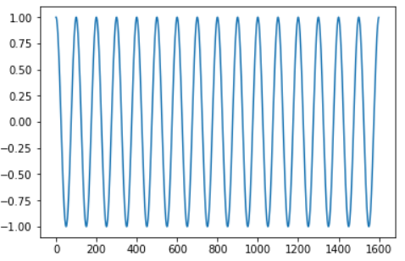
Multilayer Perceptron Model for Time Series Forecasting
시계열 수치를 입력해서 다음 수치를 예측하는 딥러닝 모델을 구축해 보자.
데이터셋 구성
cosine 데이터 구성. 시간의 흐름에 따라 진폭이 -1.0에서 1.0 사이로 변하는 1600개 실수값 생성

Slide 8
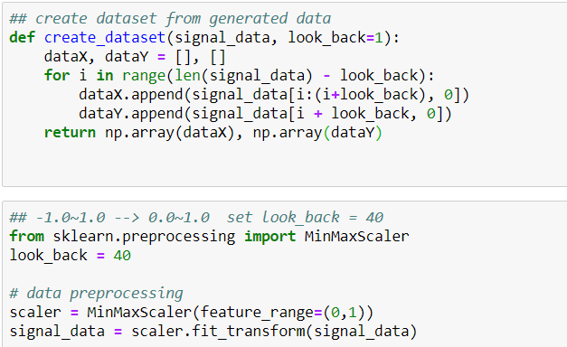
Multilayer Perceptron Model for Time Series Forecasting
시계열 수치를 입력해서 다음 수치를 예측하는 딥러닝 모델을 구축해 보자
데이터 셋 구성
생성한 코사인 데이터를 학습을 위해 데이터와 라벨로 구성된 데이터셋으로 만든다.
look_back : 얼마만큼의 이전 수치를 데이터로 만들것인가 결정. 40으로 설정
create_dataset 함수 사용
-1.0~1.0 까지의 값을 0 과 1 사이의 값을 가지도록 정규화 한다
: MinMaxScaler 사용

Slide 9
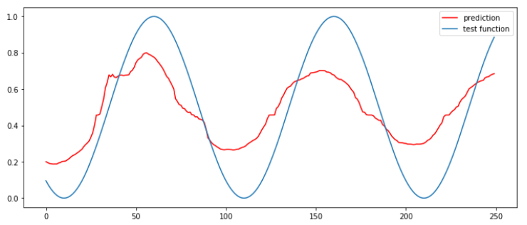
Multilayer Perceptron Model for Time Series Forecasting
시계열 수치를 입력해서 다음 수치를 예측하는 딥러닝 모델을 구축해 보자
2. 모델 구성
4-layer perceptron model 로 구성
: input_dim= 40 (look_back 수와 동일)
unit=32
dropout = 0.3
activation=’relu’
모델 학습 과정 설정 및 학습
Model.compile(), model.fit() 으로 모델 학습 진행
Optimizer 는’ adagrad’
Loss 는 ‘mean_squared_error’
metrics= ‘accuracy’
validation set 활용
Epochs = 200, batch_size=32
optimizer, metrics 유무로 예측값의 변화 확인 필요

Slide 10
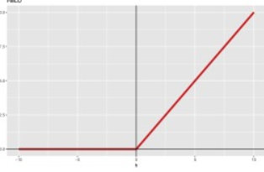
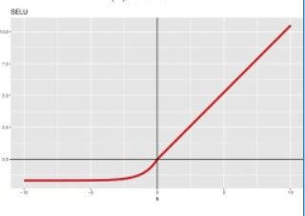
Multilayer Perceptron Model Performance : relu vs. selu
Reuters News Dataset Classification model 에서 activation function 의 변화에 따른 성능을 비교해 보자
데이터셋 : keras.datasets import reuters
max_words = 1000
class : 46개
kernel_initializer: ‘lecun_normal’ → truncated normal distribution centered on 0
with stddev = sqrt(1/fan_in) where fan_in = # of input units in the weight
‘glorot_uniform’ → uniform distribution within (-limit, limit) , where limit is sqrt(6/(fan_in+fan_out))
dropout : alphaDropout for selu
relu
selu

